Slide 1
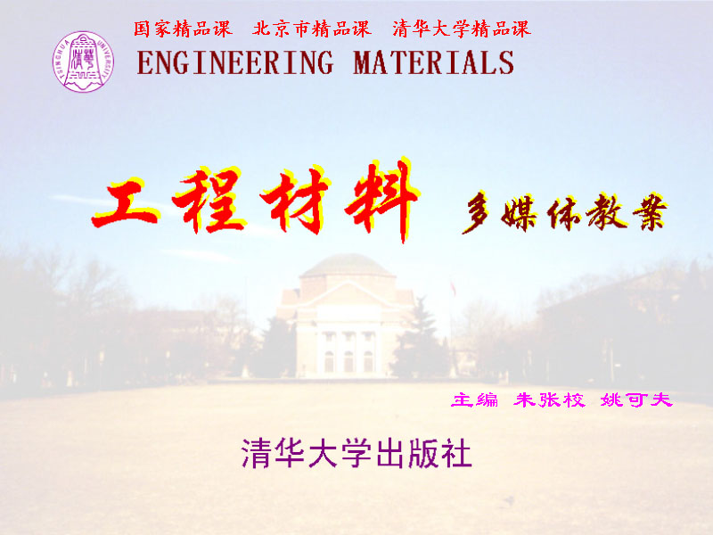
“十一五”国家级规划教材《工程材料》第5版配套课件
第5版
第5章

Slide 2

第5章 陶瓷材料
内容提要：
简述工程陶瓷的基本工艺过程，一般介绍普通陶瓷（日用陶瓷、工业陶瓷）的应用。
简要阐述特种陶瓷（氧化物、碳化物、硼化物、氮化物等陶瓷）的组成、性能特点和应用。
学习目标：
熟悉特种陶瓷的性能特点、改善性能的途径和应用。
对其它陶瓷材料作一般了解。

Slide 3

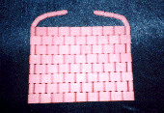
●概述
陶瓷材料：各种无机非金属材料的通称。包括：
1.玻璃
包括光学玻璃、电工玻璃、仪表玻璃等在内的工业玻璃及建筑玻璃和日用玻璃等无固定熔点的受热软化的非晶态固体材料。
2.玻璃陶瓷
耐热耐蚀的微晶玻璃、无线电透明微晶玻璃、光学玻璃陶瓷等。
3.工程陶瓷
一般分为普通陶瓷和特种陶瓷两大类。
按应用分为结构陶瓷材料与功能陶瓷材料。
玻璃制品 耐热陶瓷

Slide 4
●陶瓷的生产过程
（1）原料制备
矿物原料经拣选、粉粹后配料、混合、磨细得到坯料。
（2）坯料成形
将坯料加工成一定形状和尺寸并有一定机械强度和致密度的半成品。包括可塑成形、注浆成形、压制成形。
（3）烧成与烧结
干燥后的坯料加热到高温，进行一系列的物理、化学变化而成瓷的过程。
烧成是使坯件瓷化的工艺（1250℃～1450℃）。
烧结是指烧成的制品开口气孔率极低、致密度很高的瓷化过程。

Slide 5
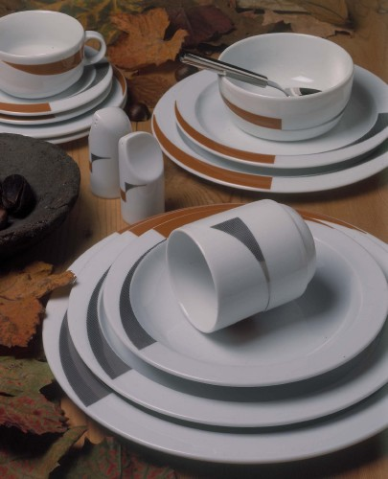
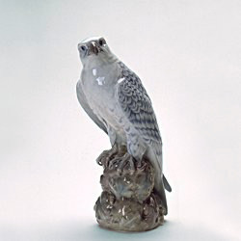
5.1 普通陶瓷
5.1.1 普通日用陶瓷
一、普通日用陶瓷的用途和特点
用粘土、石灰石、长石、石英等天然硅酸盐类矿物制成。制造日用器皿和瓷器。
一般具有良好的光泽度、透明度，热稳定性和机械强度较高。
日用器皿 艺术陶瓷

Slide 6
二、常用普通日用陶瓷
（1）长石质瓷 国内外常用的日用瓷，作一般工业瓷制品。
（2）绢云母质瓷 我国的传统日用瓷。
（3）骨质瓷 主要作高级日用瓷制品。
（4）滑石质瓷 综合性能好的新型高质瓷。
（5）高石英质日用瓷 我国研制成功，石英含量 ≥40%，瓷质细腻、色调柔和、透光度好、机械强度和热稳定性好。

Slide 7
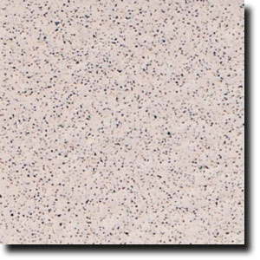
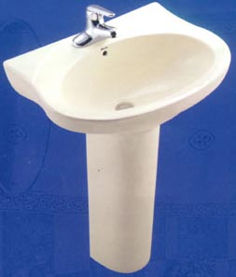
5.1.2 普通工业陶瓷
一、建筑卫生瓷
用于装饰板、卫生间装置及器具等，通常尺寸较大，要求强度和热稳定性好。
建筑陶瓷 卫生陶瓷

Slide 8
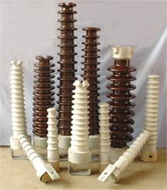
二、化学化工瓷
用于化工、制药、食品等工业及实验室中的管道设备、耐蚀容器及实验器皿等。
通常要求耐各种化学介质腐蚀的能力要强。
三、电工瓷
主要指电器绝缘用瓷，也叫高压陶瓷。
要求机械性能高、介电性能和热稳定性好。
绝缘瓷瓶

Slide 9
改善工业陶瓷性能的方法：
加入MgO、ZnO、BaO、Cr₂O₃等或增加莫来石晶体相，提高机械强度和耐碱抗力。
加入Al₂O₃、ZrO₂等提高强度和热稳定性。
加入滑石或镁砂降低热膨胀系数。
加入SiC提高导热性和强度。

Slide 10
5.2 特种陶瓷
☆ 老师提示：重点内容
特种陶瓷也叫现代陶瓷、精细陶瓷。
特种陶瓷包括特种结构陶瓷和功能陶瓷两大类，如压电陶瓷、磁性陶瓷、电容器陶瓷、高温陶瓷等。
按陶瓷的主要组成分：
氧化物陶瓷 硼化物陶瓷
氮化物陶瓷 碳化物陶瓷

Slide 11
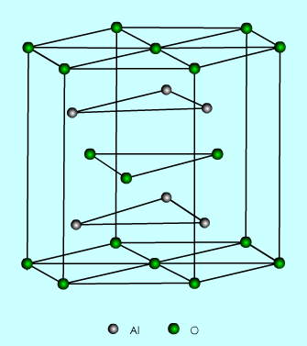
5.2.1 氧化物陶瓷
一、氧化铝（刚玉）陶瓷
氧化铝的结构是O⁻²排成密排六方结构，Al⁺³占据间隙位置。
根据含杂质的多少, 氧化铝呈红色(如红宝石)或蓝色(如蓝宝石)。
实际生产中, 氧化铝陶瓷按Al₂O₃含量可分为75、95和99等几种。
氧化铝结构

Slide 12
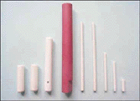
●氧化铝
熔点达2050 ℃，抗氧化性好。
Al₂O₃粉末压制成形、高温烧结后得到。
广泛用于耐火材料：
耐火砖、高压器皿、坩埚、电炉炉管、热电偶套管。
氧化铝热电偶套管

Slide 13
●微晶氧化铝（微晶刚玉）
硬度极高（莫氏硬度9），红硬性达1200 ℃，可作切削淬火钢刀具、金属拔丝模等。
很高的电阻率和低的导热率，是很好的电绝缘材料和绝热材料。
强度和耐热强度均较高（是普通陶瓷的5倍），是很好的高温结构材料，如可作内燃机火花塞、空压机泵零件等。
●单晶体氧化铝 可做蓝宝石激光器。

Slide 14
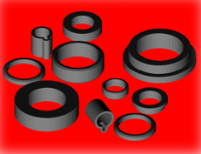
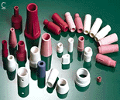
氧化铝陶瓷应用实例：
氧化铝陶瓷密封环 氧化铝陶瓷喷咀

Slide 15
二、氧化铍陶瓷
●导热性极好，很高的热稳定性，抗热冲击性较高。
●消散高能辐射的能力强、热中子阻尼系数大。
●强度低。
应用 氧化铍陶瓷制造坩埚，作真空陶瓷和原子反应堆陶瓷，气体激光管、晶体管散热片和集成电路的基片和外壳等。

Slide 16
三、氧化锆陶瓷
●熔点在2700 ℃以上，耐2300 ℃高温，推荐使用温度2000 ℃～2200 ℃。
●能抗熔融金属的浸蚀，做铂、锗等金属的冶炼坩埚和1800 ℃以上的发热体及炉子、反应堆绝热材料等。
●氧化锆作添加剂可提高陶瓷材料的强度和韧性。氧化锆增韧陶瓷可制造模具、拉丝模、泵叶轮和汽车零件如凸轮、推杆、连杆等。

Slide 17
四、氧化镁、氧化钙陶瓷
氧化镁、氧化钙陶瓷通常是通过加热白云石（镁或钙的碳酸盐）矿石除去CO₂而制成的。
特点 能抗各种金属碱性渣的作用。
缺点 热稳定性差，MgO在高温下易挥发，CaO甚至在空气中就易水化。
应用 常用作炉衬的耐火砖。

Slide 18
5.2.2 碳化物陶瓷
很高的熔点、硬度和耐磨性（特别是在浸蚀性介质中）。
缺点是耐高温氧化能力差（约900℃～1000℃）、脆性极大。
碳化物陶瓷包括：
碳化硅
碳化硼
碳化钼
碳化钨

Slide 19
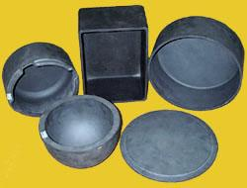
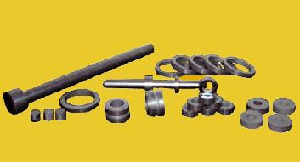
一、碳化硅陶瓷
●密度为 3.2 g/cm³
●弯曲强度为 200 MPa～250 MPa
抗压强度为1000 MPa～1500 MPa
●莫氏硬度9.2
●热导率很高，热膨胀系数很小，在
900 ℃～1300 ℃时慢慢氧化。
应用：主要用于制造加热元件、石墨表面保护层、砂轮及磨料等。
碳化硅陶瓷坩埚 碳化硅陶瓷密封件

Slide 20
二、碳化硼
●碳化硼陶瓷硬度极高，抗磨粒磨损能力很强；熔点达2450℃。
●高温下会快速氧化，与热的或熔融黑色金属发生反应，使用温度限定在980℃以下。
应用：主要用于作磨料，也用于制造超硬质工具材料。

Slide 21
三、其它碳化物陶瓷
碳化钼 碳化铌
碳化钨 碳化锆
熔点和硬度都很高。
在2000 ℃以上的中性或还原气氛作高温材料。
碳化铌、碳化钛还可用于2500 ℃以上的氮气气氛中的高温材料。

Slide 22
5.2.3 硼化物陶瓷
硼化铬 硼化钼 硼化钛 硼化钨 硼化锆
●高硬度。
●较好的耐化学浸蚀能力。
●熔点范围为1800 ℃～2500 ℃。
●比碳化物陶瓷，硼化物陶瓷具有较高的抗高温氧化性能，使用温度达1400 ℃。
应用：用于高温轴承、内燃机喷嘴、各种高温器件、处理熔融非铁金属的器件等。

Slide 23
5.2.4 氮化物陶瓷
一、氮化硅陶瓷
氮化硅陶瓷是键能高而稳定的共价键晶体。
1.性能特点
●硬度高而摩擦系数低，有自润滑作用。
是优良的耐磨减摩材料。
●氮化硅的耐热温度比氧化铝低。
抗氧化温度高于碳化物和硼化物。
●1200 ℃以下具有较高的力学性能和化学稳定性，且热膨胀系数小、抗热冲击。
可做优良的高温结构材料。
●耐各种无机酸（氢氟酸除外）和碱溶液浸蚀。优良的耐腐蚀材料。

Slide 24
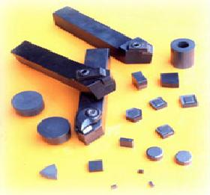
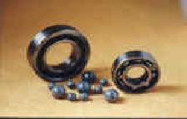
2.氮化硅陶瓷应用：
●反应烧结法得到的α-Si₃N₄用于制造各种泵的耐蚀、耐磨密封环等零件。
●热压烧结法得到的β-Si₃N₄, 用于制造高温轴承、转子叶片、静叶片以及加工难切削材料的刀具等。
●在Si₃N₄中加一定量Al₂O₃烧制成陶瓷可制造柴油机的气缸、活塞和燃气轮机的转动叶轮。
氮化硅陶瓷刀具 氮化硅陶瓷轴承滚珠

Slide 25
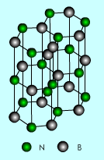
二、氮化硼陶瓷
六方氮化硼：
为六方晶体结构，也叫“白色石墨”。
●硬度低，可进行各种切削加工。
●导热和抗热性高，耐热性好，有自润滑性能。
●高温下耐腐蚀、绝缘性好。
用于高温耐磨材料和电绝缘材料、耐火润滑剂等。
六方氮化硼

Slide 26
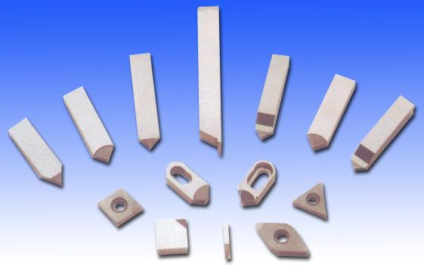
立方氮化硼：
在高压和1360 ℃时六方氮化硼转化为立方β-BN。
硬度接近金刚石的硬度。
用作金刚石的代用品, 制作耐磨切削刀具、高温模具和磨料等。
立方氮化硼陶瓷刀具

Slide 27
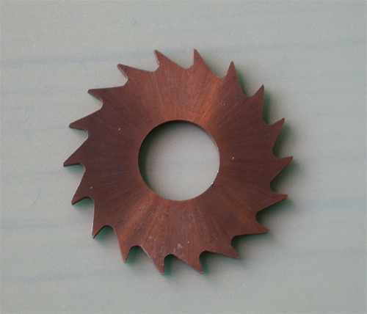
三、氮化钛陶瓷
硬度高（1800HV)、耐磨。
●刃具表面涂层
●耐磨零件表面涂层
●金黄色装饰表面
CVD TiN涂层铣刀

Slide 28
第５章 小结
1.工程陶瓷生产过程：原料制备、坯料成形、制品烧成或烧结。
2.普通日用陶瓷作日用器皿和瓷器。
普通工业陶瓷：建筑卫生瓷、电工瓷、
化学化工瓷
3.特种陶瓷
氧化物陶瓷（氧化铝、氧化铍、氧化锆）
碳化物陶瓷（碳化硅、碳化硼、碳化钨）
硼化物陶瓷（硼化铬、硼化钼、硼化钛）
氮化硅陶瓷（氮化硅、氮化硼、氮化钛）

